Slide 1


Практична робота № 1
УТВЕРДЖЕННЯ ПРИНЦИПІВ ГРОМАДЯНСЬКОГО РІВНОПРАВ’Я: «ДЕКЛАРАЦІЯ ПРАВ ЛЮДИНИ І ГРОМАДЯНИНА»
ДО «ЦИВІЛЬНОГО КОДЕКСУ» НАПОЛЕОНА

Slide 2

Мета:
дослідити зміст документів Великої Французької революції;
розвивати уміння працювати з історичними джерелами, статистичними даними, біографічними відомостями;
проаналізувати фактичний матеріал;
показати компетентність у використанні правових знань;
сприяти формуванню позиції свідомого громадянина.

Slide 3
УСНО згадайте історичні обставини, події Великої Французької революції та дайте відповіді на питання:
1. Що таке громадянське рівноправ’я?
2. Коли і як було прийнято «Декларацію прав людини».
3. Як «Декларація прав людини» втілювала в своїх положеннях принципи громадянського рівноправ’я?
4. Коли і за яких історичних обставин з" явився «Цивільний кодекс».
5. Яке відображення знайшли принципи громадянського рівноправ’я в «Цивільному Кодексі»?

Slide 4
Відомі вислови Наполеона для ознайомлення:
«Велика політика - лише здоровий глузд застосований до великих справ»
«У політиці немає серця, лише голова»
«Військо баранів, очолюване левом,завжди отримає перемогу над військом левів, очолюваним бараном»

Slide 5
Наприкінці свого життя Наполеон сказав:
«Моя справжня слава не є в 40 виграних мною
битвах… проте не буде і не може бути забутим
мій Цивільний кодекс»
Завдання № 1 (ПИСЬМОВО)
Чим, на вашу думку, було обумовлене це переконання?
Відповідь.

Slide 6
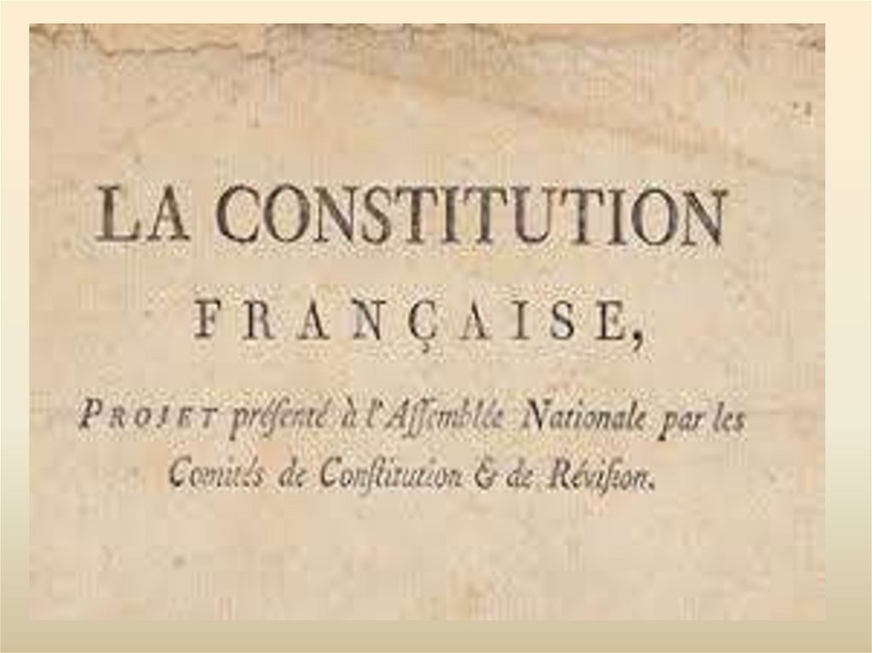
Конституція 1791 року проголосила у Франції конституційну монархію (форма державного правління), у виборчій системі активно застосування майновиї обмежень, поділ на "активних" і "пасивних"
Конституція 1793року проголосила республіку (народ носій влади), Скасовано поділ на "активних" і "пасивних", виборче право мають всі чоловіки, які досягли 21 віку. Гарантувались права людини. Але в дію ця конституція впроваджена не була. Встановлення якобінської диктатури.
Конституція 1795 року проголосила збереження республіки, запровадила майновий ценз, скасовувала загальне виборче право, вводилась двоступенева виборча система.
Конституція 1799 року формально визнавала республіку, реально закріплені переважаючі інтереси промислової та фінансової буржуазії. Не містила Декларації прав людини, загальне виборче право, але багатоступенева система виборів.)
Проаналізувавши історичні умови, дослідили зміст документів, встановили відповідність принципам громадянського рівноправ’я. Але дуже важливо, щоб ви вміли застосувати набуті знання у житті, вміли чітко формулювати своє ставлення, визначати позицію щодо подій в державі і світі.

Slide 7
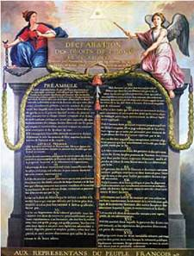
Декларація прав людини і громадянина 1789 р.
Ця Декларація зазнала впливу попереднього досвіду в галузі прав і свобод людини (зокрема, англосаксонських традицій у складанні та прийнятті Біллів про права, Декларації незалежності США 1776 р., Конституції США 1787 р. тощо). Автори французької Декларації (Лафайєт, Мірабо, Муньє, Дюпор) до природних прав людини включили свободу, власність, безпеку, опір гнобленню. Поставивши на перше місце в переліку природних прав людини свободу і власність, Декларація втілила відому думку Вольтера: «Свобода і власність - ось крик природи».
Її текст складається з короткого вступу, у якому заявляється, що єдиними причинами суспільних лих і псування урядів є незнання, забуття або зневаження природних, невідчужуваних і священних прав людини, та 17 статей, що містять в собі, головним чином, дві основні ідеї - індивідуальної свободи і народовладдя.

Slide 8

Документи та матеріали Декларації
1. Люди народжуються і залишаються вільними й рівними у правах; суспільні відмінності можуть ґрунтуватися лише на основі загальної користі.
2. Метою кожного політичного об’єднання є збереження природних і невід’ємних прав людини; цими правами є свобода, власність, безпека і опір гніту.
3. Джерело всього суверенітету бере свій початок в нації; жодна група, жодна особа не може здійснювати владу, яка прямо не витікає з нього.
4. Свобода полягає у праві робити все, що не є шкідливим для інших; таким чином, здійснення природних прав кожної людини має лише такі межі, які забезпечують іншим членам суспільства користування такими самими правами; такі межі можуть бути визначені лише законом.
5. Закон може забороняти лише ті дії, які є шкідливими для суспільства. Все, що не заборонено законом, те дозволено, і ніхто не може бути примушений робити те, що законом не передбачено.
6. Закон є вираженням загальної волі; всі громадяни мають право брати участь особисто або через своїх представників у його створенні; повинен бути рівним для всіх, захищає він чи карає. Усі громадяни, як рівні перед ним, однаковою мірою допускаються до всіх державних посад, місць і служб, відповідно до їхніх здібностей і без розрізнення іншого, ніж на основі чеснот і обдарованості.

Slide 9


7. Жодна людина не може бути обвинувачена, заарештована або затримана, крім випадків, визначених законом, і відповідно до форм, передбачених ним. Той, хто домагається видання свавільних наказів, сприяє їх виданню, виконує їх, або той, на чию вимогу вони виконуються, повинен бути покараний; але кожний громадянин, викликаний чи затриманий на виконання закону, мусить негайно коритися; він є винним, якщо чинить опір.
8. Закон може встановлювати лише ті покарання, які безумовно і очевидно необхідні; ніхто не може бути покараний інакше, ніж на підставі закону, ухваленого та обнародуваного до вчинення злочину і правомірно застосованого.
9. Оскільки кожна людина вважається невинуватою, доки її не визнано винною, то в разі необхідності застосування арешту будь-яка надмірна суворість для забезпечення охорони особи обвинуваченого повинна суворо каратися законом.
10. Ніхто не може зазнавати утисків через свої переконання, навіть релігійні, якщо їх вираження не порушує громадського порядку, встановленого законом.
11. Вільний обмін думками і переконаннями є одним з найцінніших прав людини. Як наслідок, кожен громадянин може вільно висловлюватись, писати і друкувати, але підлягає відповідальності за зловживання цією свободою у випадках, передбачених законом.
12. Забезпечення прав людини і громадянина передбачає необхідність застосування публічної сили; тому така сила встановлюється для блага усіх, а не в приватних інтересах тих, кому вона довірена.

Slide 10
13. Для утримання публічної сили і витрат на управління обов’язковим є загальний податок; він повинен стягуватись однаковою мірою з усіх громадян відповідно до їхніх статків.
14. Громадяни мають право встановлювати самостійно або через своїх представників необхідність державного податку, вільно погоджуватись на його стягнення, наглядати за його використанням і визначати його частку, розмір, порядок сплати і тривалість.
15. Суспільство має право вимагати від кожного представника влади звітування про його управлінську діяльність.
16. Усяке суспільство, у якому не забезпечуються гарантії прав або не проведено розподілу влад, не має конституції взагалі.
17. Оскільки власність є священним і непорушним правом, ніхто не може бути позбавлений її інакше, ніж у разі законно встановленої суспільної необхідності і за умови справедливого і попереднього відшкодування.

Slide 11
Завдання № 2 (ПИСЬМОВО)
Проаналізуйте документ (Декларацію).
Про які цінності індустріального суспільства йдеться в ньому? Використовуючи текст, назвіть їх.

Slide 12
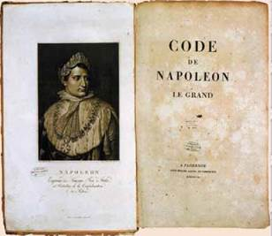
Кодекс Наполеона (офіційно - Цивільний кодекс Франції) - кодекс цивільного права Франції, розроблений групою юристів під час правління Наполеона Бонапарта.
Книга перша. Про осіб
Ст. 7. Здійснення цивільних прав не залежить від здібностей громадянина...
Ст. 8. Кожен француз користується цивільними правами.
Ст. 144. Чоловік до досягнення повних 18 років і жінка до досягнення повних 15 років не можуть укласти шлюб.
Ст. 146. Немає шлюбу, якщо немає згоди.
Ст. 148. Син, якому не виповнилося 25 років, дочка, яка не досягла 21 року, не можуть укласти шлюб без згоди їхніх батька і матері...
Ст. 194. Ніхто не може вимагати визнання за ним звання чоловіка і визнання цивільних наслідків шлюбу, якщо він не надасть акта про здійснення шлюбу, внесеного до реєстру цивільного стану...
Ст. 203. Самим фактом шлюбу подружжя спільно укладає зобов’язання годувати, утримувати і виховувати своїх дітей.
Ст. 212. Подружжя зобов’язане до взаємної вірності, допомоги, підтримки.
Ст. 371. Діти, у будь-якому віці, повинні виявляти своїм батьку і матері повагу і пошану.
Ст. 372. Діти залишаються під опікою батьків до досягнення повноліття або до звільнення з-під опіки.
Ст. 488. Повноліття настає після досягнення 21 року...

Slide 13


Книга друга. Про майно і про різні видозміни власності
Ст. 516. Усе майно є рухомим або нерухомим.
Ст. 537. Приватні особи мають право вільного розпорядження майном, яке їм належить...
Ст. 538. Дороги, шляхи і вулиці... річки... береги... порти... і взагалі всі частини французької території, які не можуть стати предметом приватної власності, розглядаються як такі, що входять до державної власності.
Ст. 539. Усе майно, ніким не освоєне і безгосподарне, а також майно осіб, померлих без спадкоємців, або спадки, які покинуті, належать до державної власності.
Ст. 543. На майно можна мати або право власності, або просте право користування, або лише право вимагати виконання земельних повинностей.
Ст. 544. Власністю є право користуватися і розпоряджатися речами найбільш абсолютним чином...

Slide 14
Книга третя. Про різні способи, якими набувається власність
Ст. 711. Власність на майно отримується через спадкування, через дарування між живими, по заповіту і через зобов’язання.
Ст. 725. Для того щоб успадковувати, потрібно існувати на момент відкриття спадку...
Ст. 893. Розпоряджатися своїм майном на безвідплатній підставі можна лише за допомогою дарування між живими або за допомогою заповіту...
Ст. 1101. Договір є угода, за допомогою якої одна або кілька осіб зобов’язалися перед іншою особою або перед кількома особами дати що-небудь, зробити що-небудь або не робити чого-небудь.
Ст. 1108. Чотири умови є істотними для чинності угоди: згода сторони, яка зобов’язалася; здатність укласти договір; певний предмет, що становить зміст обов’язку; дозволена підстава зобов’язання.
Ст. 1124. Нездатними до укладення договорів є: неповнолітні; недієздатні особи, заміжні жінки, у випадках, зазначених у законі.
Ст. 1126. Предметом договору є те, що одна сторона зобов’язалася дати, або те, що одна сторона зобов’язалася зробити, або чого вона зобов’язалася не робити.
Ст. 1134. Угоди, законно укладені, займають місце закону для тих, хто їх уклав... Вони мають бути виконані добросовісно.
Ст. 1710. Наймання роботи є договором, за яким одна сторона зобов’язалася зробити що-небудь для іншої сторони за платню, яка визначається їх угодою.
Ст. 1780. Можна брати на себе обов’язок надати свої послуги лише на термін або для виконання певної справи.

Slide 15
Завдання № 3 (ПИСЬМОВО)
Проаналізуйте текст (КОДЕКСУ).
Порівняйте зміст Декларації і основних положень Кодексу. Поясніть, чому вони відповідають різним етапам розвитку індустріального суспільства.

